Slide 1
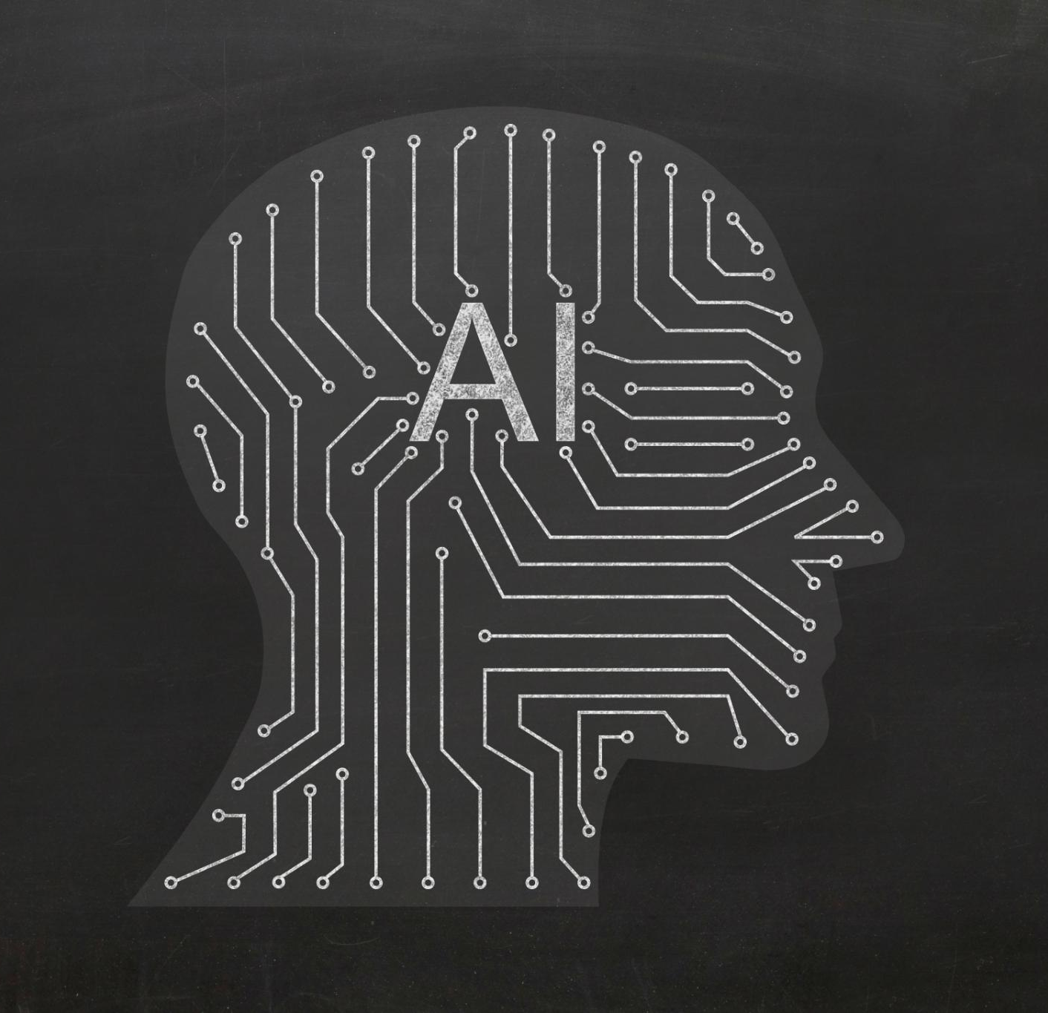
IA aplicada a la productividad y la educación
Innovaciones tecnológicas que mejoran el aprendizaje y trabajo
Notes:
---

Slide 2
Introducción a la IA en productividad y educación
Notes:
Portada y contexto del curso IA desde 0

Slide 3
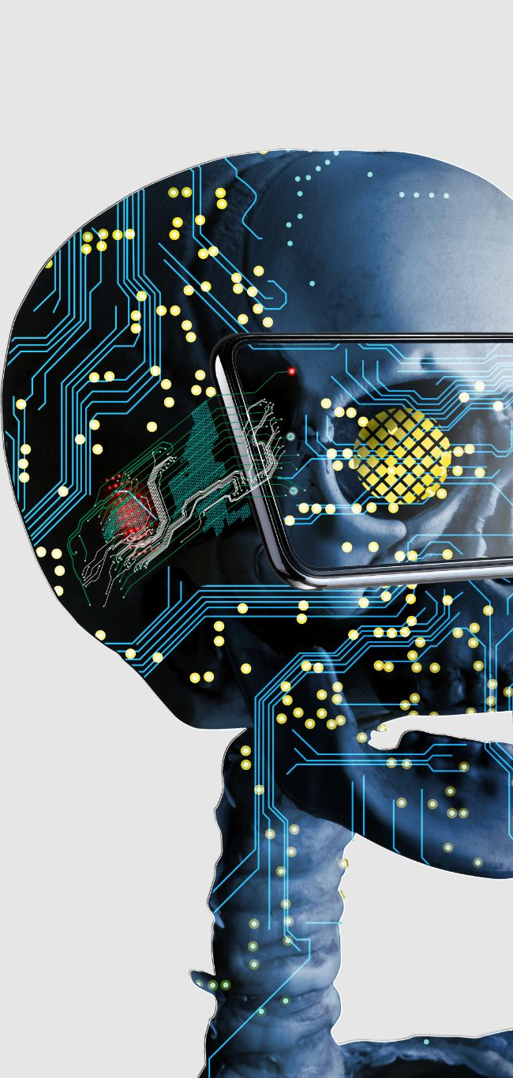
Portada y contexto del curso IA desde 0
Introducción a IA práctica
El curso presenta IA aplicada a productividad y educación, usando lenguaje claro y ejemplos cotidianos.
IA en productividad diaria
La IA ayuda a reducir tareas repetitivas y optimizar tiempos para mejorar la eficiencia laboral.
IA para aprendizaje personalizado
Facilita el aprendizaje adaptado y rápido acceso a información y creación de materiales didácticos.
Mentalidad crítica y responsable
El curso fomenta usar IA como complemento del conocimiento humano, no como sustituto.
Notes:
Esta presentación introduce el tema de la Inteligencia Artificial aplicada a la productividad y la educación dentro del curso “IA desde 0”, pensado para estudiantes principiantes. El objetivo principal es mostrar, con un lenguaje claro y ejemplos cotidianos, cómo la IA puede convertirse en una aliada práctica para estudiar mejor, trabajar más rápido y obtener resultados de mayor calidad. En lugar de enfocarse en aspectos técnicos complejos, se prioriza la comprensión de usos reales y beneficios tangibles. La IA ya forma parte de muchas herramientas que usamos a diario, como asistentes de escritura, sistemas de recomendación, plataformas educativas y aplicaciones de organización personal. Comprender este contexto ayuda a perder el miedo inicial y a ver la IA como un apoyo accesible. En productividad, la IA permite reducir tareas repetitivas, optimizar tiempos y apoyar la toma de decisiones con datos. En educación, facilita el aprendizaje personalizado, la creación de materiales didácticos y el acceso rápido a información relevante. Este curso busca desarrollar una mentalidad crítica y responsable, enseñando a usar la IA como complemento del conocimiento humano, no como sustituto. A lo largo de la sesión se presentarán ejemplos prácticos, comparaciones claras y buenas prácticas, preparando a los estudiantes para aplicar estas herramientas en su vida académica y profesional desde el primer día.
Imagen que representa a una persona utilizando una computadora con elementos visuales futuristas, circuitos y símbolos de inteligencia artificial, reforzando la idea de tecnología aplicada al aprendizaje y al trabajo moderno.

Slide 4
Concepto general de IA aplicada
Notes:
¿Qué es la IA aplicada a la productividad y la educación?

Slide 5

¿Qué es la IA aplicada a la productividad y la educación?
IA para productividad
La IA ahorra tiempo y automatiza procesos para mejorar la calidad del trabajo y la eficiencia laboral.
IA en educación
La IA adapta contenidos al ritmo del estudiante y apoya a docentes en la creación de materiales personalizados.
Mejora de resultados
Reducir tareas repetitivas permite mayor enfoque en análisis crítico, creatividad y trabajo de valor.
Asistente 24/7
La IA ofrece soporte constante para autoaprendizaje y toma de decisiones rápidas y claras.
Notes:
La Inteligencia Artificial aplicada a la productividad y la educación se refiere al uso de sistemas capaces de analizar información, aprender de datos y generar resultados útiles para apoyar tareas humanas. En productividad, la IA ayuda principalmente a ahorrar tiempo, automatizar procesos y mejorar la calidad del trabajo. Por ejemplo, puede redactar borradores de documentos, organizar correos electrónicos o analizar grandes volúmenes de datos en segundos. En educación, la IA facilita el aprendizaje al adaptar contenidos al ritmo del estudiante, generar explicaciones personalizadas y apoyar a docentes en la creación de materiales. Un beneficio clave es la mejora de resultados: al reducir el tiempo dedicado a tareas repetitivas, estudiantes y profesionales pueden concentrarse en actividades de mayor valor, como el análisis crítico y la creatividad. Además, la IA actúa como un asistente disponible 24/7, lo que resulta especialmente útil para el autoaprendizaje. El flujo típico de uso puede entenderse como: el usuario plantea una necesidad, la IA procesa la información y entrega una respuesta que permite realizar el trabajo más rápido y con mayor claridad. Para estudiantes, esto significa estudiar de forma más eficiente; para docentes, planificar mejor sus clases; y para profesionales, aumentar su rendimiento laboral. Comprender este concepto es fundamental para aprovechar la IA de forma consciente y estratégica.
Ilustración conceptual que muestra la relación entre usuario, inteligencia artificial y resultados mejorados, representando visualmente el flujo de trabajo optimizado gracias a la IA.

Slide 6
Aplicaciones en productividad
Notes:
Generación de documentos con IA

Slide 7

Generación de documentos con IA
Aplicaciones comunes de IA
La IA genera informes, correos y propuestas, facilitando la productividad con instrucciones simples.
Rapidez y consistencia
La generación de documentos con IA ofrece rapidez y mantiene un tono y estructura consistentes.
Asistencia para estudiantes
IA ayuda a estudiantes principiantes a aprender estructura y mejorar habilidades de escritura.
Complemento, no reemplazo
La IA provee borradores de calidad que requieren revisión humana para personalización y análisis.
Notes:
La generación de documentos es una de las aplicaciones más comunes y útiles de la IA en productividad. Herramientas basadas en IA pueden crear informes, cartas, correos electrónicos, manuales, reportes, propuestas y actas de reuniones a partir de instrucciones simples. Por ejemplo, un estudiante puede pedir a una IA que redacte un informe académico indicando el tema, la extensión y el nivel de dificultad. En el ámbito profesional, un usuario puede generar un correo formal o una propuesta comercial en pocos segundos. La ventaja principal es la rapidez, pero también la consistencia en el tono y la estructura. La IA suele seguir formatos claros, lo que reduce errores comunes y mejora la presentación del contenido. Un ejemplo práctico es la redacción automática de un informe mensual: el usuario proporciona los datos clave y la IA genera un texto coherente que luego puede revisarse y ajustarse. Es importante entender que la IA no reemplaza la revisión humana, sino que ofrece un primer borrador de alta calidad. Esto permite ahorrar tiempo significativo y enfocarse en la personalización y el análisis. Para estudiantes principiantes, esta función resulta ideal para aprender cómo se estructuran distintos tipos de documentos y mejorar habilidades de escritura.
Imagen con iconos de documentos digitales, texto y símbolos de automatización, representando la creación asistida de contenido escrito mediante inteligencia artificial.

Slide 8
Síntesis de información
Notes:
Resúmenes automáticos y sus beneficios

Slide 9

Resúmenes automáticos y sus beneficios
Función de los resúmenes automáticos
La IA analiza textos extensos para extraer ideas principales y eliminar información redundante con precisión.
Aplicaciones prácticas
Útiles en educación y trabajo, ayudan a resumir libros, artículos, reuniones o documentos legales rápidamente.
Beneficios principales
Ahorro de tiempo, mejor comprensión y soporte en la toma de decisiones mediante resúmenes claros y concisos.
Precauciones y recomendaciones
Es importante revisar los resúmenes para evitar omitir detalles importantes y asegurar la precisión del contenido.
Notes:
Los resúmenes automáticos permiten transformar grandes cantidades de información en versiones breves y fáciles de entender. La IA analiza textos largos, identifica ideas principales y elimina información redundante. Este proceso es especialmente útil en contextos educativos y profesionales donde el tiempo es limitado. Por ejemplo, un estudiante puede resumir un libro o un artículo científico para estudiar más rápido, mientras que un profesional puede obtener un resumen de una reunión extensa o de un documento legal. El funcionamiento básico consiste en procesar el texto, detectar conceptos clave y reorganizarlos de forma clara. Las ventajas incluyen ahorro de tiempo, mejor comprensión y apoyo a la toma de decisiones. Un ejemplo visual típico es convertir varias páginas de texto en un resumen de una sola página. Sin embargo, es fundamental revisar el resultado, ya que la IA puede omitir matices importantes. Utilizada correctamente, esta herramienta mejora la eficiencia del aprendizaje y reduce la sobrecarga de información, ayudando a enfocarse en lo realmente relevante.
Ilustración que muestra un texto largo transformándose en un bloque pequeño de información, simbolizando el proceso de resumen automático con IA.

Slide 10
Creación de contenidos visuales
Notes:
Creación de presentaciones con apoyo de IA

Slide 11
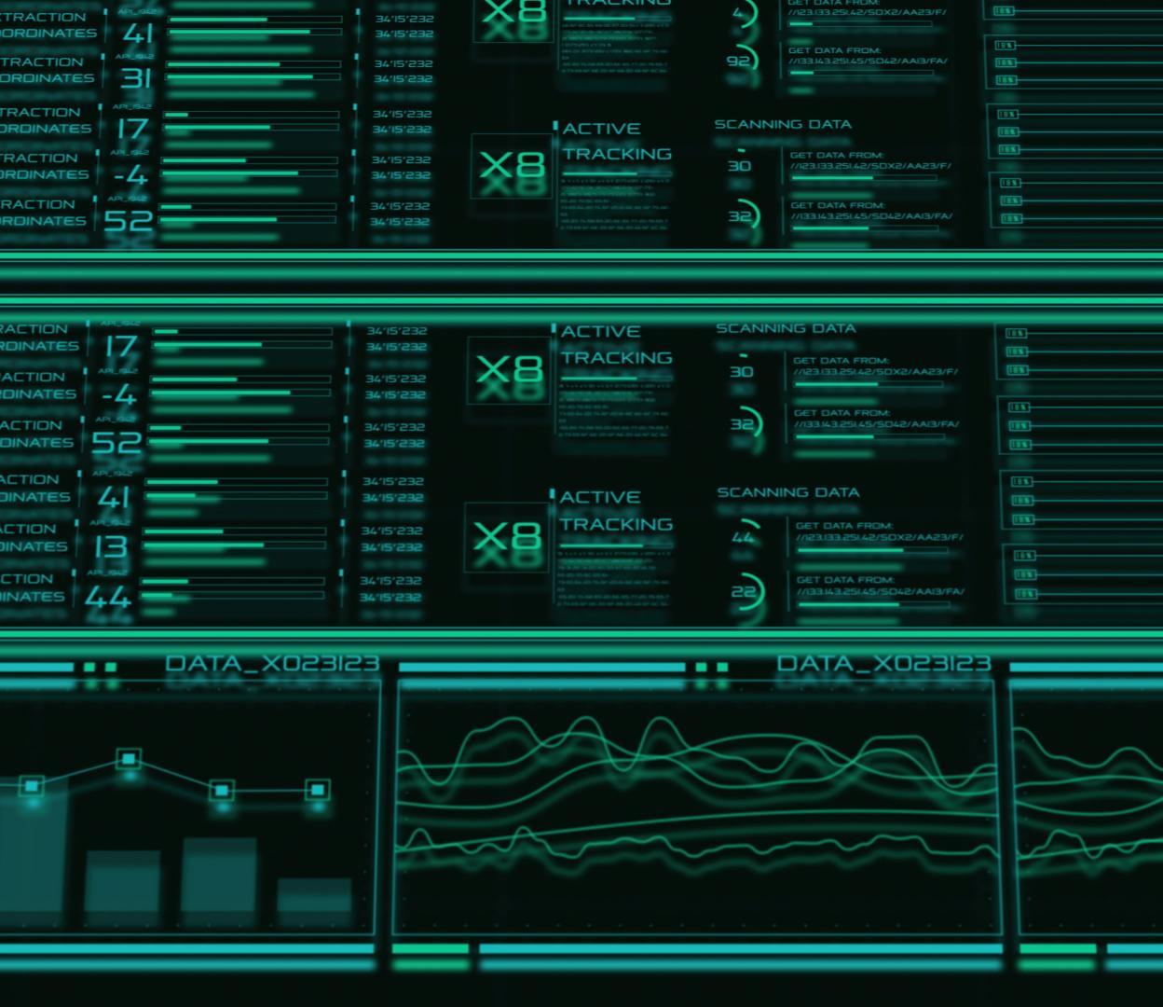
Creación de presentaciones con apoyo de IA
Generación automática de diapositivas
La IA facilita la creación rápida de diapositivas organizando y diseñando contenido automáticamente.
Optimización del tiempo
Crear presentaciones con IA reduce horas de trabajo a solo minutos mediante sugerencias y diseños coherentes.
Apoyo para estudiantes y profesionales
IA ayuda a estudiantes, docentes y profesionales a comunicar ideas visualmente y con mayor impacto.
Importancia de la revisión humana
El usuario debe adaptar y revisar el contenido generado por IA para garantizar relevancia y precisión.
Notes:
La IA también es una aliada clave en la creación de presentaciones profesionales. Puede ayudar a generar diapositivas, organizar el contenido, diseñar automáticamente, crear gráficos e incluso proponer imágenes relacionadas con el tema. Antes de usar IA, crear una presentación podía tomar varias horas entre investigación, redacción y diseño. Con IA, este proceso se reduce a minutos, ya que la herramienta sugiere estructuras claras y diseños coherentes. Además, puede generar notas del presentador que facilitan la explicación oral. La comparación es clara: antes implicaba mucho trabajo manual y después se obtiene un borrador completo rápidamente. Para estudiantes, esto significa presentar trabajos más visuales y ordenados; para docentes, preparar clases con mayor impacto; y para profesionales, comunicar ideas de forma más efectiva. Aun así, el usuario debe revisar y adaptar el contenido para asegurar que se ajuste a su contexto y objetivos.
Imagen representativa de diapositivas, gráficos y elementos visuales generados digitalmente, asociada al diseño automático de presentaciones con IA.

Slide 12
Aplicaciones educativas
Notes:
Diseño de actividades educativas con IA

Slide 13

Diseño de actividades educativas con IA
Generación rápida de actividades
La IA permite crear exámenes, cuestionarios y rúbricas en segundos, optimizando el tiempo del docente.
Personalización del aprendizaje
Actividades adaptadas a distintos niveles favorecen la inclusión y el aprendizaje progresivo de los estudiantes.
Retroalimentación inmediata
La IA ofrece ejercicios adicionales y explica errores, enriqueciendo la experiencia educativa con feedback instantáneo.
Supervisión docente
La supervisión del docente asegura la calidad y pertinencia del contenido generado por IA como apoyo pedagógico.
Notes:
En el ámbito educativo, la IA permite diseñar actividades de aprendizaje de forma rápida y personalizada. Puede generar exámenes, cuestionarios, rúbricas, guías de estudio, actividades prácticas, casos de estudio y juegos educativos. Por ejemplo, un docente puede solicitar un cuestionario de opción múltiple sobre un tema específico y obtenerlo en segundos. También es posible crear actividades adaptadas a distintos niveles de dificultad, lo que favorece la inclusión y el aprendizaje progresivo. Para los estudiantes, la IA puede proponer ejercicios de práctica adicionales o explicar errores cometidos. Un ejemplo concreto es la generación automática de una actividad con 10 preguntas y retroalimentación inmediata. Estas aplicaciones no solo ahorran tiempo, sino que enriquecen la experiencia educativa. Es importante que el docente supervise los contenidos para asegurar su calidad y pertinencia, usando la IA como apoyo pedagógico.
Ilustración relacionada con educación digital, exámenes en línea y aprendizaje interactivo apoyado por inteligencia artificial.

Slide 14
Optimización de procesos
Notes:
Automatización de tareas con IA

Slide 15

Automatización de tareas con IA
Beneficios de la automatización
La IA permite delegar tareas repetitivas, aumentando la productividad y reduciendo errores humanos.
Flujo típico de trabajo
El proceso incluye recibir información, procesarla, ejecutar acciones y generar resultados automáticos.
Aplicaciones prácticas
La IA clasifica correos, responde mensajes simples y genera reportes diarios automáticamente.
Impacto en estudiantes y profesionales
Reduce la carga operativa y permite enfocar en tareas estratégicas y objetivos importantes.
Notes:
La automatización de tareas es uno de los mayores beneficios de la IA en productividad. Muchas actividades repetitivas pueden delegarse a sistemas inteligentes, como la clasificación de correos, la organización de archivos, la respuesta automática de mensajes, la programación de reuniones, la generación de reportes y el análisis de datos. El proceso típico sigue un flujo claro: se recibe información, la IA la procesa según reglas o modelos, ejecuta acciones y genera un resultado. Esto reduce errores humanos y libera tiempo para tareas estratégicas. Por ejemplo, un sistema puede recibir correos, clasificarlos por prioridad, responder automáticamente a los más simples y generar un reporte diario. Para estudiantes y profesionales, esta automatización significa menos carga operativa y mayor enfoque en objetivos importantes. Comprender qué tareas automatizar y cómo supervisarlas es clave para un uso efectivo.
Imagen que representa un flujo de trabajo automatizado con íconos de correos, engranajes y gráficos, simbolizando la eficiencia lograda mediante IA.

Slide 16
Comparaciones prácticas
Notes:
Casos prácticos: Sin IA vs Con IA

Slide 17
Casos prácticos: Sin IA vs Con IA
Actividad | Sin IA | Con IA
Elaborar un informe | 2 horas | 20 minutos
Preparar una clase | 3 horas | 45 minutos
Crear una presentación | 4 horas | 30 minutos
Organizar tareas | Manual | Automatizada
Analizar datos | Lento | Rápido
Redactar un correo | Desde cero | Borrador asistido
Notes:
Los casos prácticos permiten visualizar claramente el impacto de la IA en la productividad. Comparar actividades realizadas sin IA frente a aquellas apoyadas por IA evidencia ahorros de tiempo y mejoras en la calidad. Elaborar un informe, preparar una clase o crear una presentación son tareas que tradicionalmente requieren horas de trabajo. Con IA, estos procesos se aceleran significativamente. Además, la organización de tareas y el análisis de datos se vuelven más eficientes y precisos. Estas comparaciones ayudan a los estudiantes principiantes a entender el valor real de la IA y a identificar oportunidades de aplicación en su rutina académica y profesional. Analizar estos ejemplos fomenta una adopción más consciente y estratégica de la tecnología.

Slide 18
Uso responsable
Notes:
Buenas prácticas al utilizar IA

Slide 19

Buenas prácticas al utilizar IA
Verificación de la Información
Siempre verificar la información generada por la IA para evitar errores y malentendidos.
Protección de Datos Personales
Proteger los datos personales y evitar copiar contenido sin revisión para mantener la seguridad.
Uso Ético y Responsable
Utilizar la IA como apoyo respetando normas académicas y profesionales, sin reemplazar el pensamiento crítico.
Prompts Claros y Específicos
Emplear instrucciones precisas para obtener mejores resultados y contenido coherente.
Notes:
El uso responsable de la IA es fundamental para obtener beneficios reales y evitar riesgos. Entre las buenas prácticas destacan verificar siempre la información generada, no copiar sin revisar y proteger los datos personales. Es importante utilizar prompts claros y específicos para obtener mejores resultados, así como revisar la ortografía y coherencia del contenido. Cuando corresponda, se deben citar fuentes y respetar normas académicas o profesionales. La IA debe entenderse como un apoyo, no como un reemplazo del pensamiento crítico. Confiar ciegamente en los resultados puede llevar a errores o malentendidos. Para estudiantes, estas prácticas fomentan el aprendizaje activo; para docentes y profesionales, aseguran un uso ético y seguro de la tecnología. Adoptar estas recomendaciones ayuda a desarrollar una relación saludable y productiva con la IA.
Imagen con iconos de seguridad, verificación y protección de datos, asociada al uso ético y responsable de la inteligencia artificial.

Slide 20
Cierre del tema
Notes:
Conclusiones y reflexión final

Slide 21
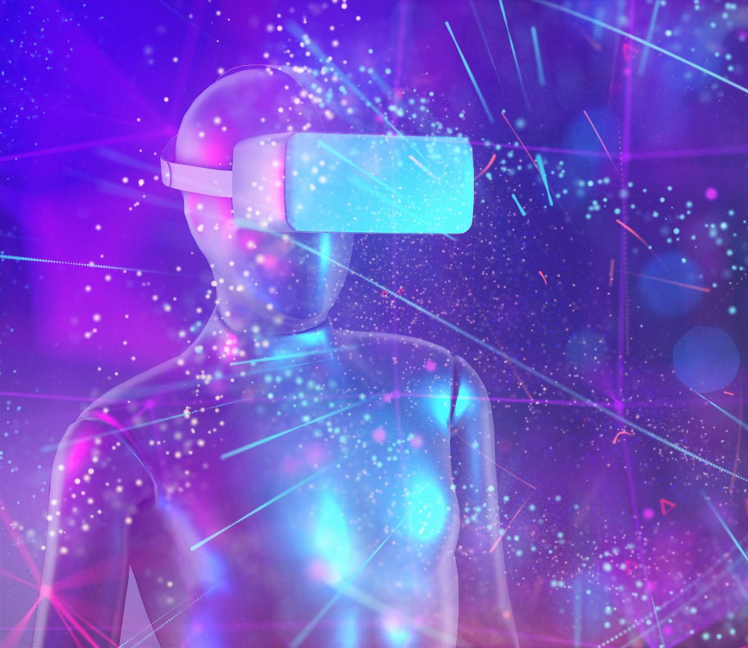
Conclusiones y reflexión final
Beneficios de la Inteligencia Artificial
La IA mejora la productividad y la educación al ahorrar tiempo y mejorar la calidad del trabajo.
Complemento del Conocimiento Humano
La IA no reemplaza el conocimiento humano, sino que potencia nuestras capacidades con responsabilidad y pensamiento crítico.
Invitación a la Exploración y Reflexión
Se anima a los estudiantes a explorar, experimentar y reflexionar sobre la IA y su impacto en el aprendizaje.
Fomento del Diálogo y Curiosidad
El espacio para preguntas promueve el diálogo y la curiosidad, esenciales para el aprendizaje continuo.
Notes:
En conclusión, la Inteligencia Artificial aplicada a la productividad y la educación ofrece herramientas poderosas para mejorar la forma en que aprendemos y trabajamos. A lo largo de la presentación se han revisado aplicaciones como la generación de documentos, los resúmenes automáticos, la creación de presentaciones, el diseño de actividades educativas y la automatización de tareas. Todos estos ejemplos muestran que la IA permite ahorrar tiempo, mejorar la calidad del trabajo y facilitar el aprendizaje. El mensaje clave es que la IA no reemplaza el conocimiento humano, sino que potencia nuestras capacidades. Usada con criterio, pensamiento crítico y responsabilidad, se convierte en un aliado estratégico. Esta sesión invita a los estudiantes a explorar la IA sin miedo, experimentar con sus aplicaciones y reflexionar sobre su impacto. Finalmente, se abre el espacio para preguntas, fomentando el diálogo y la curiosidad como parte esencial del aprendizaje continuo.
Imagen final de cierre con estudiantes y elementos tecnológicos, simbolizando el futuro del aprendizaje y el trabajo apoyados por inteligencia artificial.

